Slide 1

MỞ RỘNG VỐN TỪ: SÁNG TẠO.
DẤU PHẨY. DẤU CHẤM. DẤU CHẤM HỎI
MÔN: LUYỆN TỪ VÀ CÂU - LỚP 3
Tuần 22

Slide 2
Ôn bài cũ
Đặt 1 câu sử dụng biện pháp hóa nhân hóa có dùng từ gọi người để gọi sự vật.
M: Những chú chim đang hót líu lo trên cành.
Đặt 1 câu sử dụng biện pháp nhân hóa có dùng từ ngữ tả người để tả sự vật.
M: Ông mặt trời đang đạp xe qua núi.
Đặt 1 câu theo mẫu: Ở đâu.
M: Trên cành cây, những chú chim đang hót líu lo.

Slide 3


Luyện từ và câu
MỞ RỘNG VỐN TỪ: SÁNG TẠO.
DẤU PHẨY. DẤU CHẤM. DẤU CHẤM HỎI

Slide 4
Mục tiêu
*Mở rộng vốn từ theo chủ điểm Sáng tạo: Tìmđược các từ chỉ trí thức các từ chỉ hoạt động của trí thức thông qua các bài tập đọc và chính tả trong cùng chủ điểm.
*Ôn luyện về dấu phẩy: đặt đúng vị trí các dấu phẩy trong câu; Ôn luyện về dấu chấm và dấu chấm hỏi.

Slide 5

Bài 1. Dựa vào những bài tập đọc và chính tả đã học ở các tuần 21, 22, em hãy tìm các từ ngữ :
Chỉ trí thức | Chỉ hoạt động của trí thức
Bác sĩ | Nghiên cứu, ……………………
………………….. | ………………………………
………………….. | ………………………………
………………….. | ………………………………

Slide 6
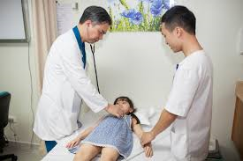

Slide 7
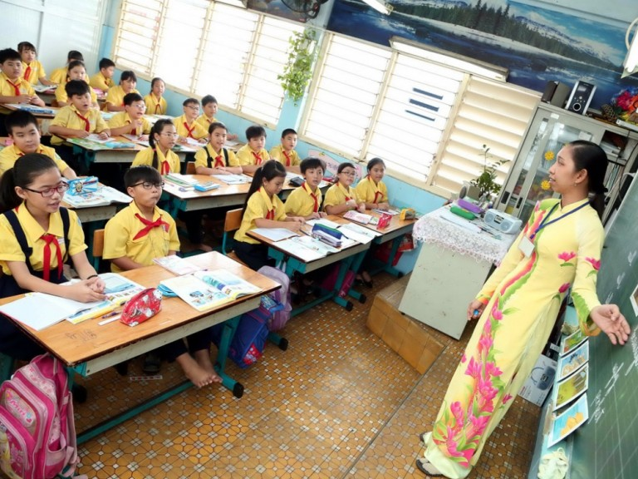

Slide 8
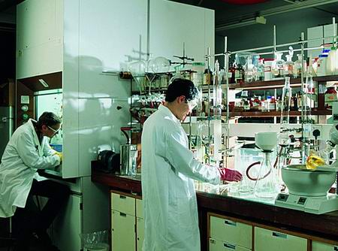

Slide 9
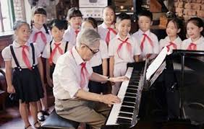

Slide 10
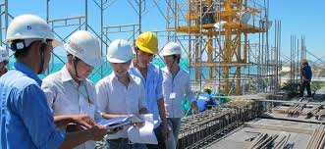

Slide 11
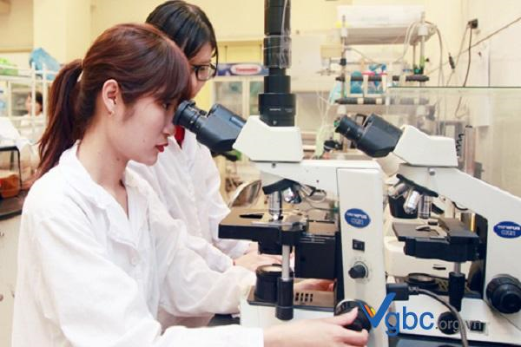

Slide 12
Môn: Luyện từ và câu
Bài: Từ ngữ về sáng tạo.
Dấu phẩy, dấu chấm, dấu chấm hỏi.
Chỉ tri thức | Chỉ hoạt động của tri thức
Bác sĩ | khám, chữa bệnh; nghiên cứu
Cô giáo | dạy học
Nhạc sĩ | sáng tác nhạc, bài hát
Kĩ sư | thiết kế nhà cửa, cầu cống,…
Nhà khoa hoc. Dược sĩ | nghiên cứu, phát minh, chế tạo máy móc.... Chế tạo thuốc ...

Slide 13
Bài 2: Đặt dấu phẩy vào chỗ thích hợp trong mỗi câu sau ?
,
a) Ở nhà em thường giúp bà xâu kim.
,
b) Trong lớp Liên luôn luôn chăm chú nghe giảng.
,
c) Hai bên bờ sông những bãi ngô bắt đầu xanh tốt.
,
d) Trên cánh rừng mới trồng chim chóc lại bay về ríu rít.
Các từ ngữ: ở đâu; trong lớp; hai bên bờ sông; trên những cánh rừng mới trồng là bộ phận trả lời cho câu hỏi gì của các câu trên?

Slide 14
Dấu phẩy thường đứng sau bộ phận trả lời câu hỏi: Ở đâu?(Bộ phận đó chỉ nơi chốn, địa điểm, vị trí.)

Slide 15
Bài 3. Bạn Hoa điền toàn dấu chấm vào trong truyện vui dưới đây. Hãy sửa lại những chỗ dùng dấu chấm sai.
Điện
Anh ơi . người ta làm ra điện để làm gì .
Điện quan trọng lắm em ạ, vì nếu đến bây giờ vẫn chưa phát minh ra điện thì anh em mình phải thắp đèn dầu để xem vô tuyến .

Slide 16
Điện
Anh ơi, người ta làm ra điện để làm gì?
Điện quan trọng lắm em ạ, vì nếu đến bây giờ vẫn chưa phát minh ra điện thì anh em mình phải thắp đèn dầu để xem vô tuyến.

Slide 17
- Dấu chấm(.) là dấu dùng khi kết thúc một câu, diễn đạt một ý trọn vẹn.
- Dấu hỏi(?) dùng khi kết thúc một câu hỏi.

Slide 18

Dặn dò:
Nhân hóa. Ôn tập cách đạt và trả lời câu hỏi Như thế nào?
Tuần 23

Slide 19

